Slide 1
الداء السكري و القلب
الدكتور : حسن الإبراهيم
اختصاصي قلبية

Slide 2
هل هناك علاقة بين الداء السكري و الداء الاكليلي ؟

Slide 3
الداء السكري يؤدي الى حدوث التصلب العصيدي
و من الملاحظ في دراسة شملت 7000 حالة أظهرت وجود آفات عصيدية في معظم الشرايين لمرضى سكريين تم فحصهم بعد الوفاة .
الاصابات الوعائية شملت السكريين من النمط الاول و الثاني و الشباب و الكهول .
ان تصوير الشرايين الاكليلية في مرضى MI او PCI او المرضى المحولين لإجراء مجازات اكليلية ( CABG ) أظهرت لديهم داء عصيدي وعائي شديد و ان الشرايين تكون ذات مظهر مميز بسبب كثرة التضيقات و العصائد المتقرحة .
ان 80% من كل الوفيات و قبول المشافي بين مرضى السكري هم بسبب CAD و ان الضبط الجيد للداء السكري يقي من اصابات الأوعية الدقيقة و بدرجة اقل الاوعية الكبيرة ( دراسة UKBDS ) .

Slide 4
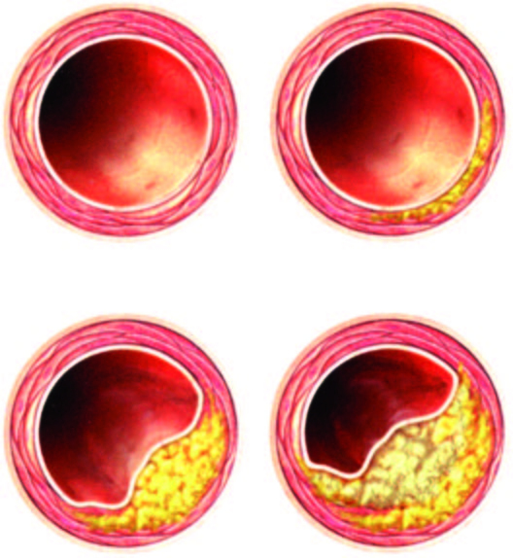

Slide 5
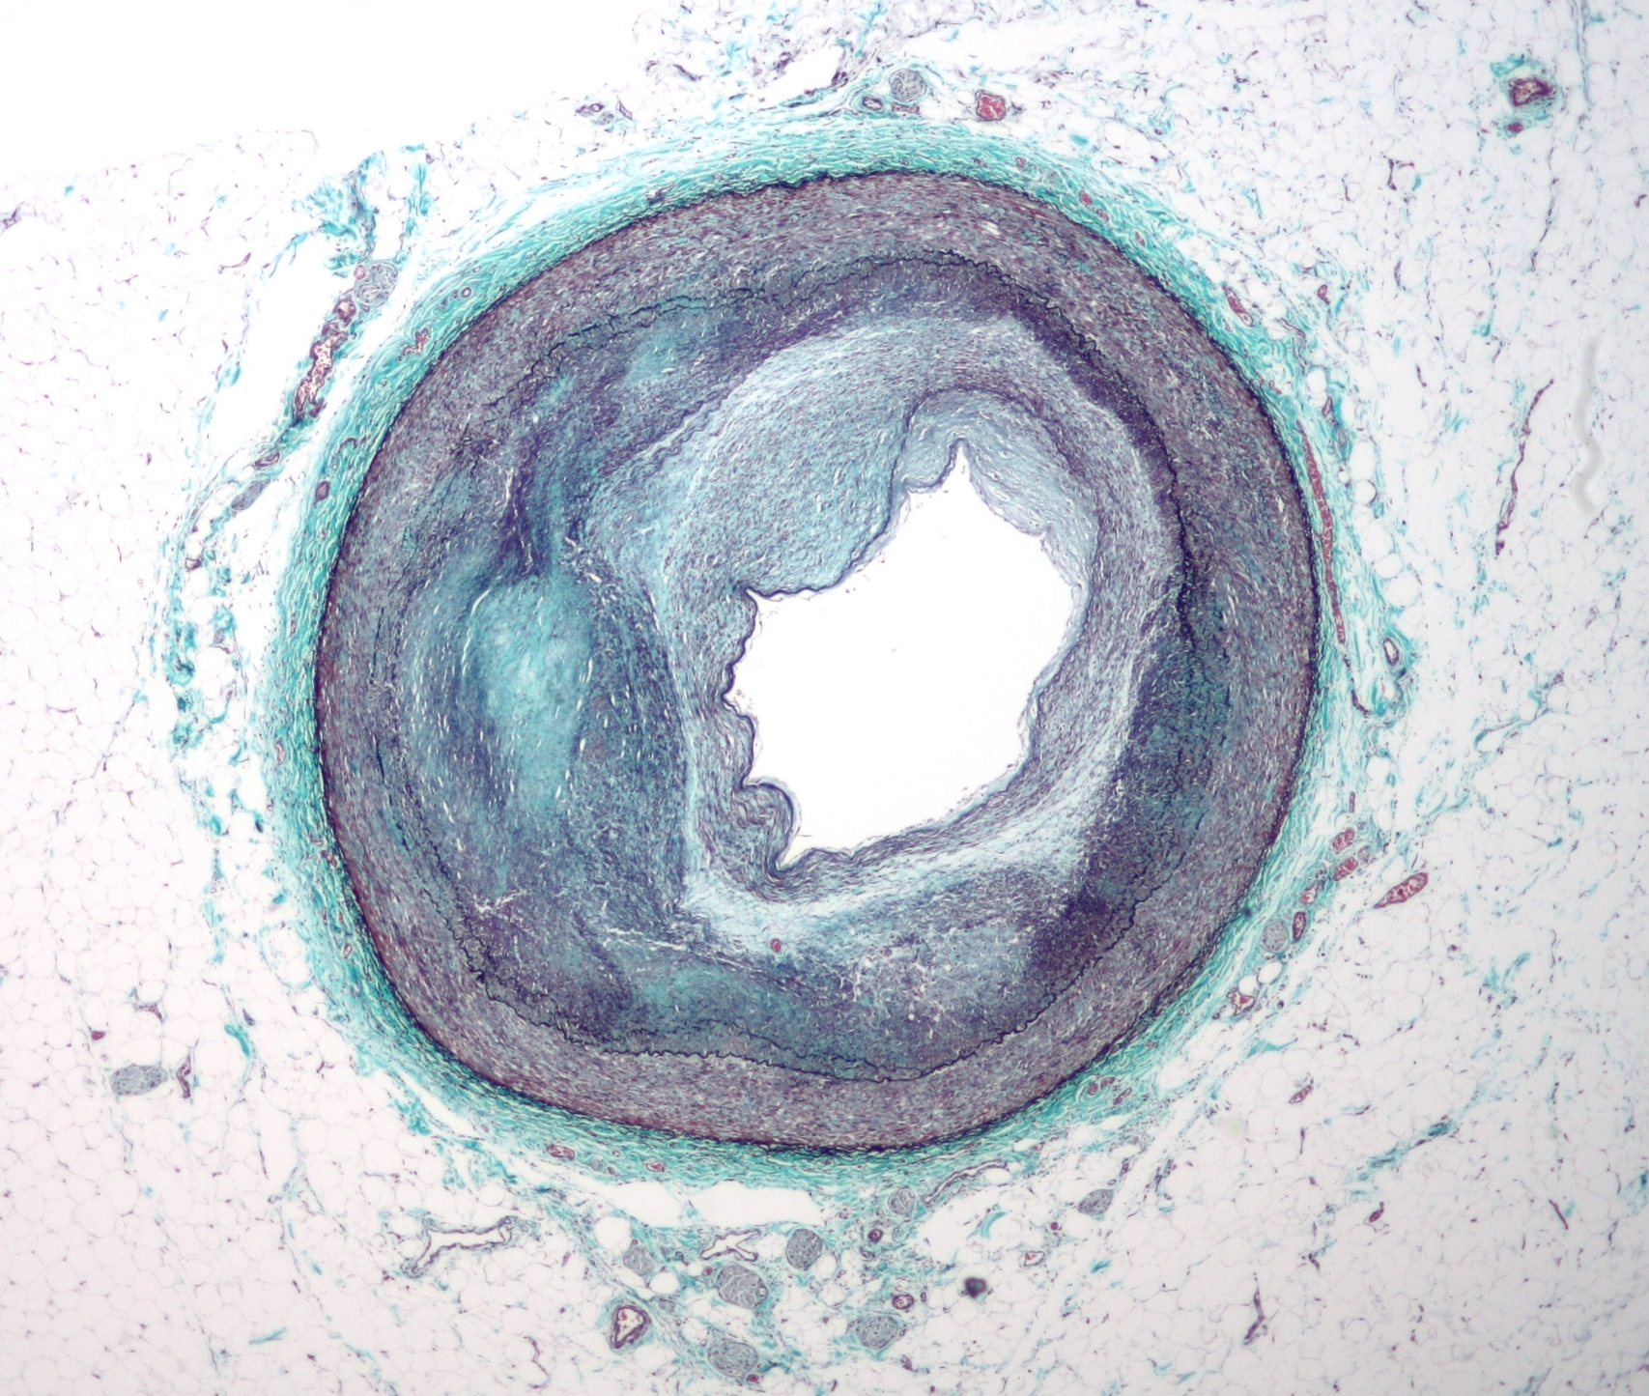

Slide 6
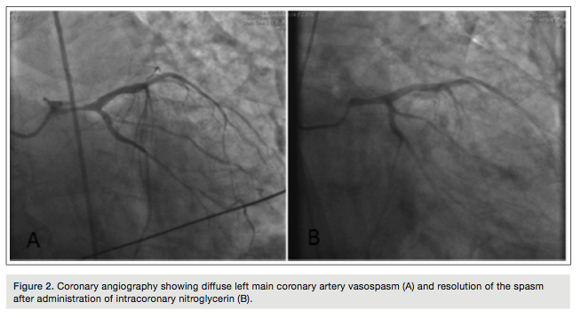

Slide 7
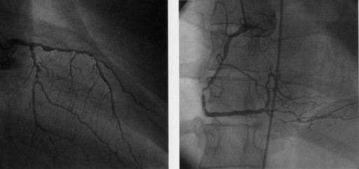

Slide 8
العلاج المكثف بالأنسولين لمرضى السكري أنقص الاصابات القلبية الى النصف ( دراسة DCCT ) .
ان الخطر القلبي يتضاعف 4 مرات في المرضي السكريين عن الناس المرضى بدون داء سكري ( دراسة Framingham ) .
ان المتلازمة الاكليلية الحادة ACS هي سبب الوفاة بين القسم الاعظم من مرضى السكري و ان 30% من مرضى المتلازمة الاكليلية هم سكريون .
ان نسبة الوفيات هي الضعف في المرضى السكريين من بين المرضى المعالجين .
ان نسبة قصور القلب الاحتقاني و الصدمة القلبية هي اكثر شيوعا و اكثر حدة في المرضى السكريين .

Slide 9
من هنا نجد ان الداء السكري و الداء الكليلي هما وجهان لعملة واحدة .
حيث أن مريض السكري هو مريض اكليلي و أن الداء السكري يظهر عند معظم المرضى الاكليلين مع تقدم الزمن و هذا ما يوجب التعاون بين اطباء القلب و السكري لتدبير هؤلا المرضى .

Slide 10
كيف يمكن خفض الاختلاطات القلبية للداء السكري ؟

Slide 11
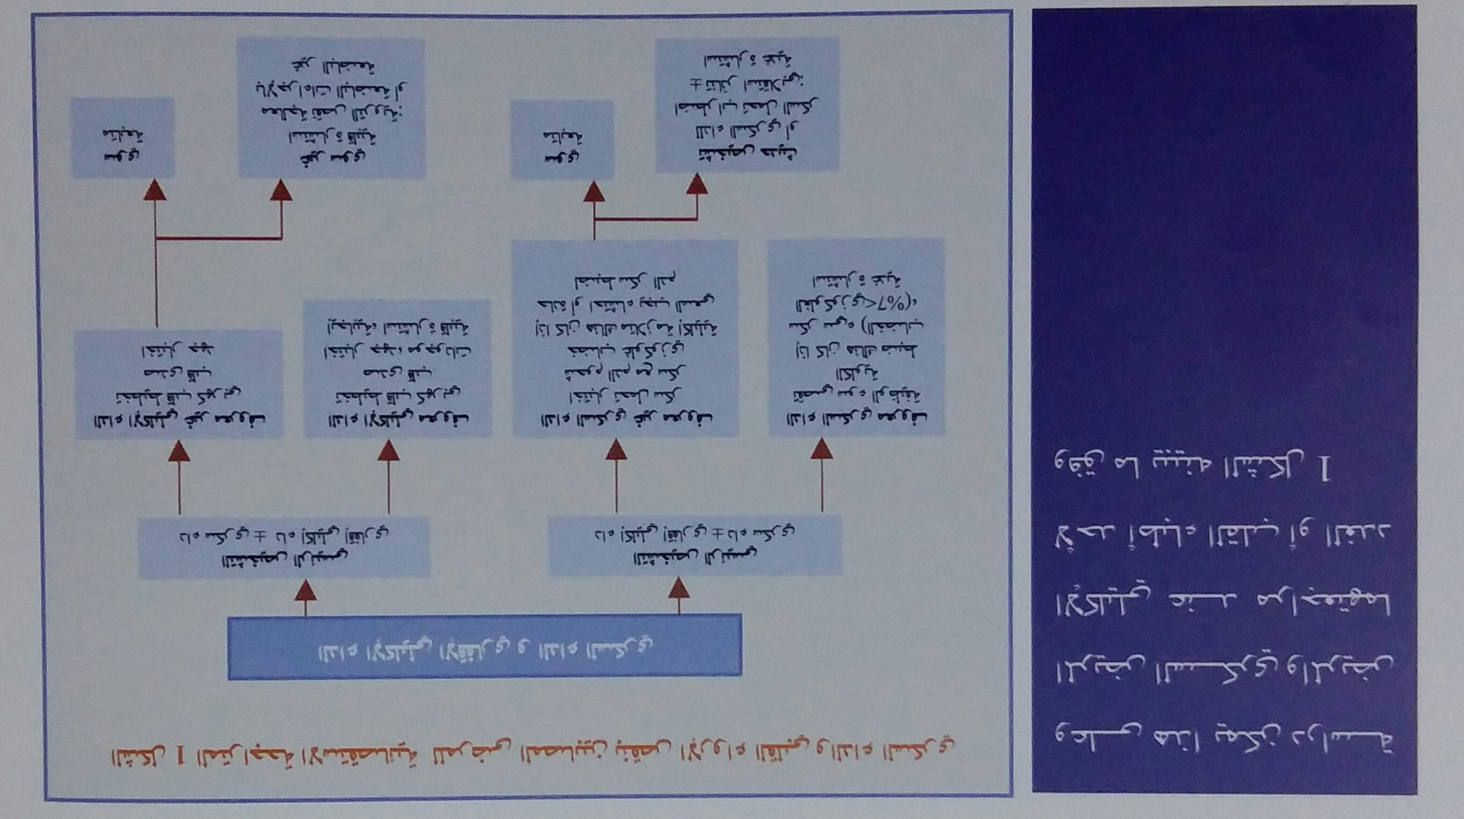

Slide 12
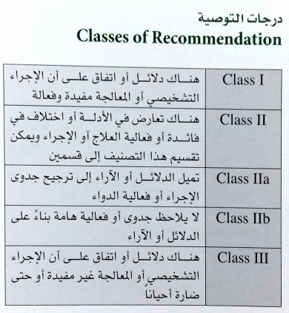

Slide 13
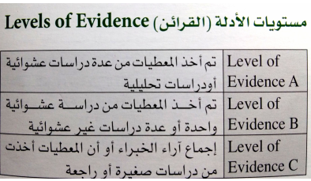

Slide 14
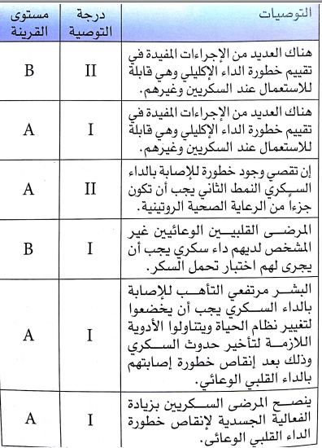

Slide 15
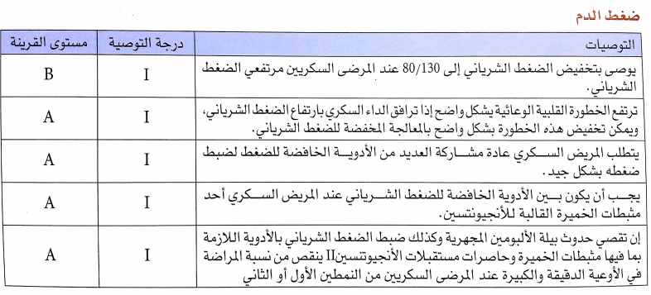

Slide 16
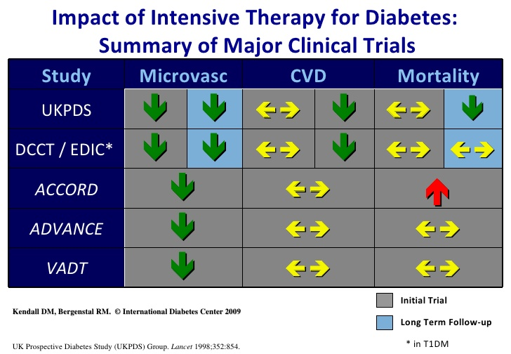

Slide 17
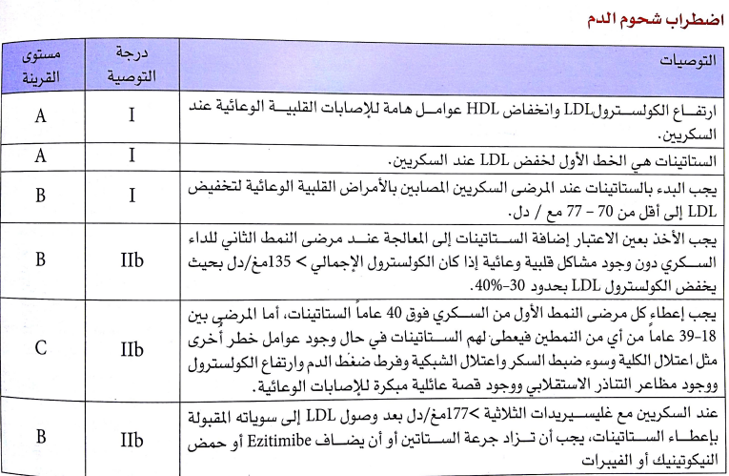

Slide 18
التدخين
يزيد التدخين بشكل واضح خطر احتشاء العضلة القلبية عند مرضى الداء السكري و خاصة النساء و هو يؤدي الى انقاص مستوى HDL .
و معروف ان التدخين يفعل الصفيحات و يزيد الفيبرينوجين و يسرع القلب و يرفع ضغط الدم و قد ظهر أن التدخين يعزز تمزق اللويحة العصيدية و يرتبط الداء الاكليلي بشكل واضح بمدة التدخين و الكمية , و انه يحدث تراجع ب 50% من الحوادث القلبية الوعائية ضمن السنوات 2-4 الاولى من ايقاف التدخين و يبقى الخطر القلبي الوعائي موجودا لمدة 10 سنوات بعد ايقافه .

Slide 19
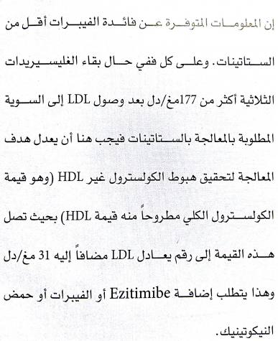
الفيبرات

Slide 20
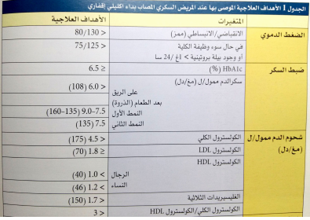

Slide 21
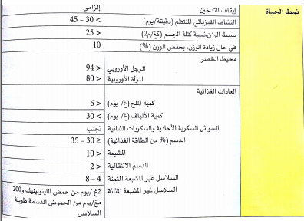

Slide 22
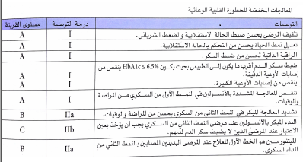

Slide 23
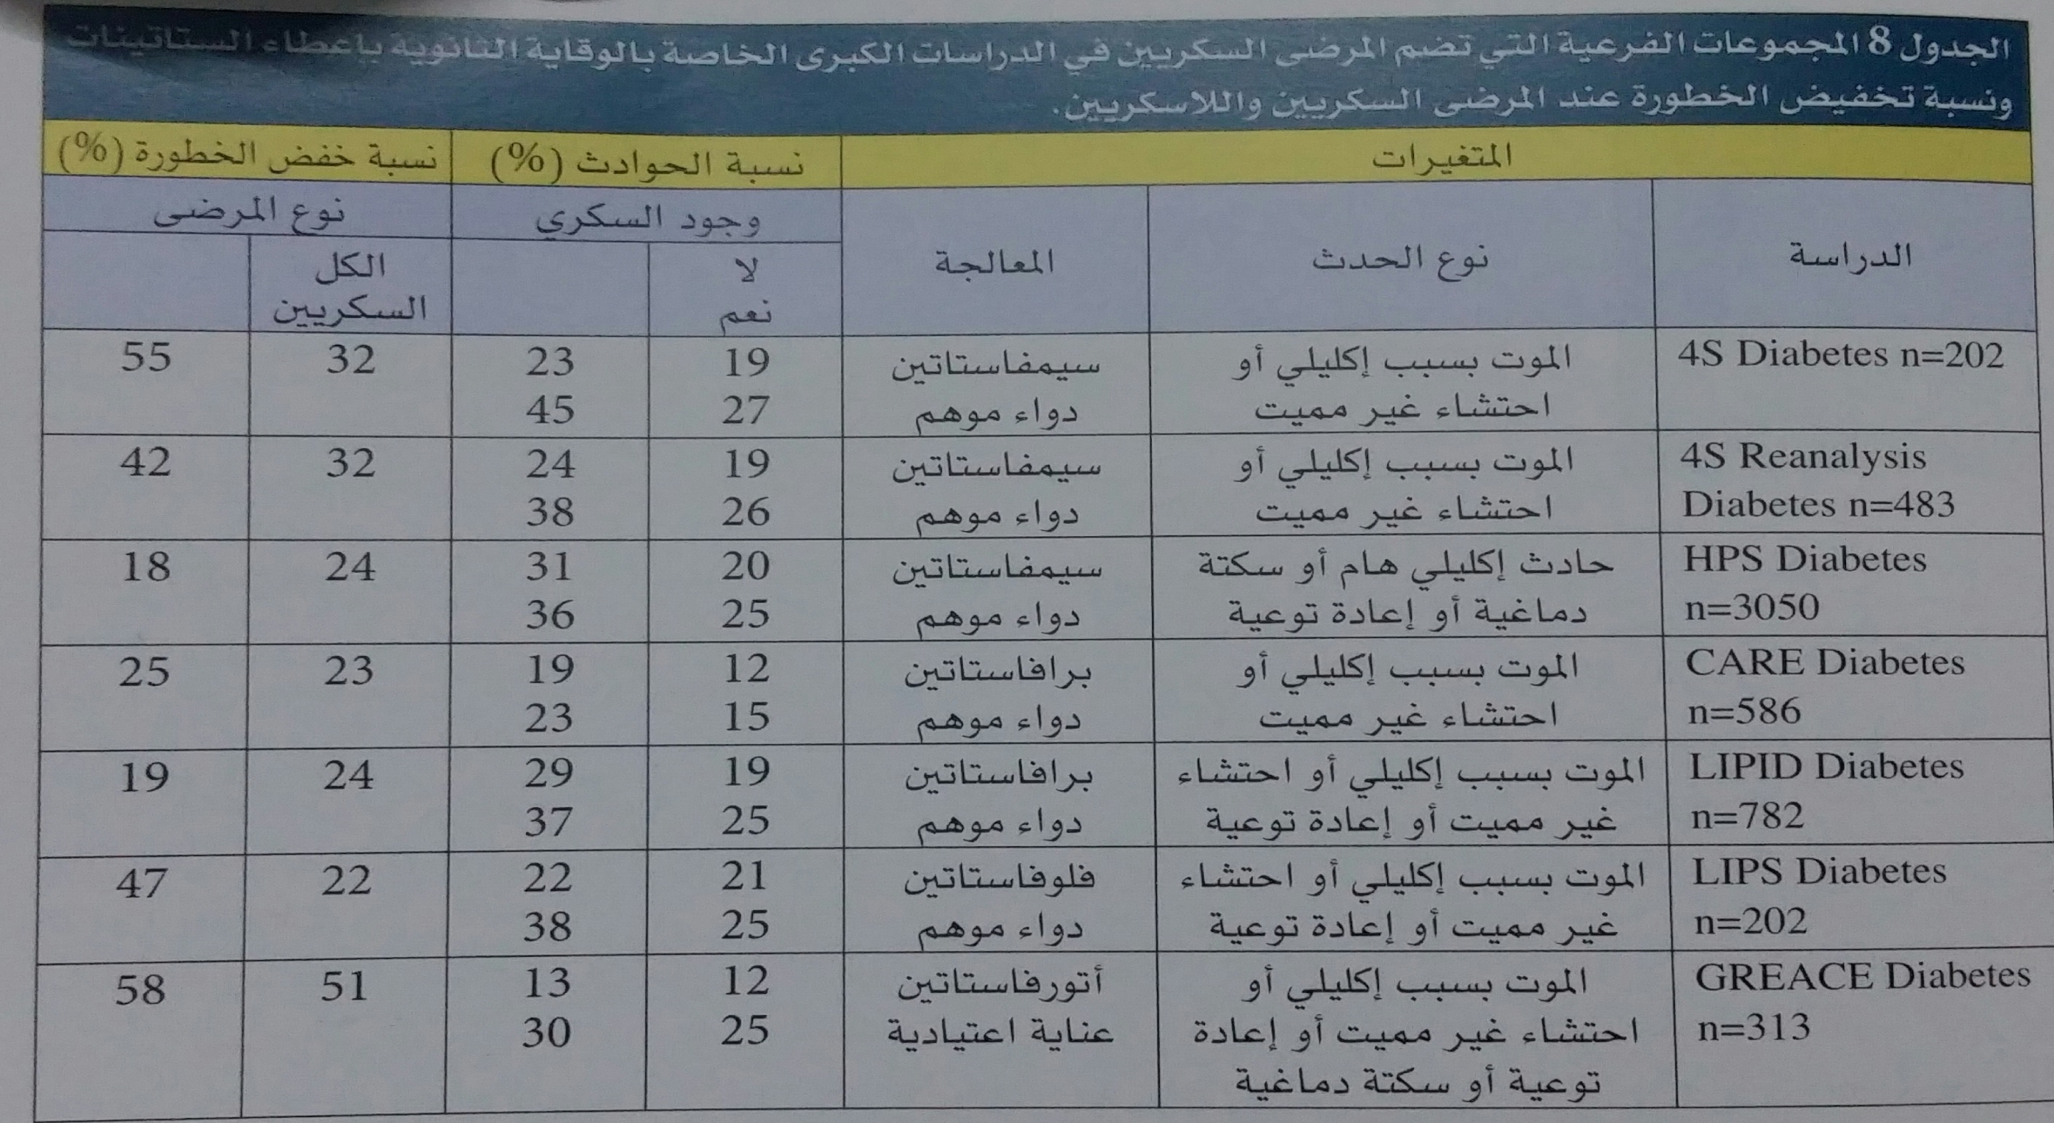

Slide 24
الروزيغليتازون
ان استعمال الروزيغليتازون في دراستين :
Dream – ADOPT
اظهرت تفوقه في الوقاية من تطور الداء السكري لدى مجموعات عالية الخطورة و قدرته على ضبط سكر الدم لأطول فترة ممكنة كعلاج وحيد مقارنة بالسلفونيل يوريا و الميتفورمين .
إلا أن دراسة ستيفن نيسين فاجئتنا بنسبة الوفيات العالية مع استعمال هذا الدواء ف احتشاء العضلة القلبية تضاعف 43 % و الوفيات القلبية ازدادت بنسب 64 % و عزيت هذه النتائج الى الارتفاع الملحوظ في نسبة LDL 18 % و زيادة قصور القلب الاحتقاني بسبب حبس الشوارد .
و هذا عكس البيوغليتازون الذي أظهرا دراسة pro active فائدته في انقاص الحوادث القلبية .

Slide 25
السلفونيل يوريا
لم يترافق اعطاء مركبات السلفونيل يوريا في الدراسات المجراة بأي وقاية من الاحتشاءات القلبية او الحوادث الوعائية القلبية كما أنه يجب ايقافها قطعا في الحوادث القلبية و المتلازمة الاكليلية الحادة و لا يوجد دراسات مهمة تؤكد عدم استخدامها بعد ذلك .

Slide 26
التوسيع بالشبكات او المجازات الاكليلية
أظهرت دراسة BARI ان هناك نسبة بقية بعد 5 سنوات عند اجراء المجازات الاكليلية لدى المرضى السكريين أفضل من ال PTCA بنسبة 80-65 % و ذلك في مرضى السكري ذوي الاصابات المتعددة .

Slide 27
أخيرا ان الضبط الجيد لسكر الدم و خاصة بعد الطعام اضافة الى انقاص LDL كوليسترول بالستاتينات و ضبط ضغط الدم بمركبات ACE و ARB و تجنب التدخين قد أنقص كثيرا من التصلب العصيدي و حدوث الداء الاكليلي و الحوادث القلبية الوعائية

Slide 28
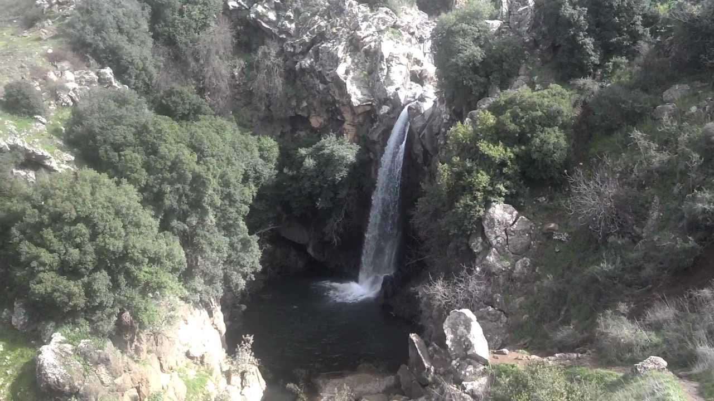
شكرا لإصغائكم

